Slide 1

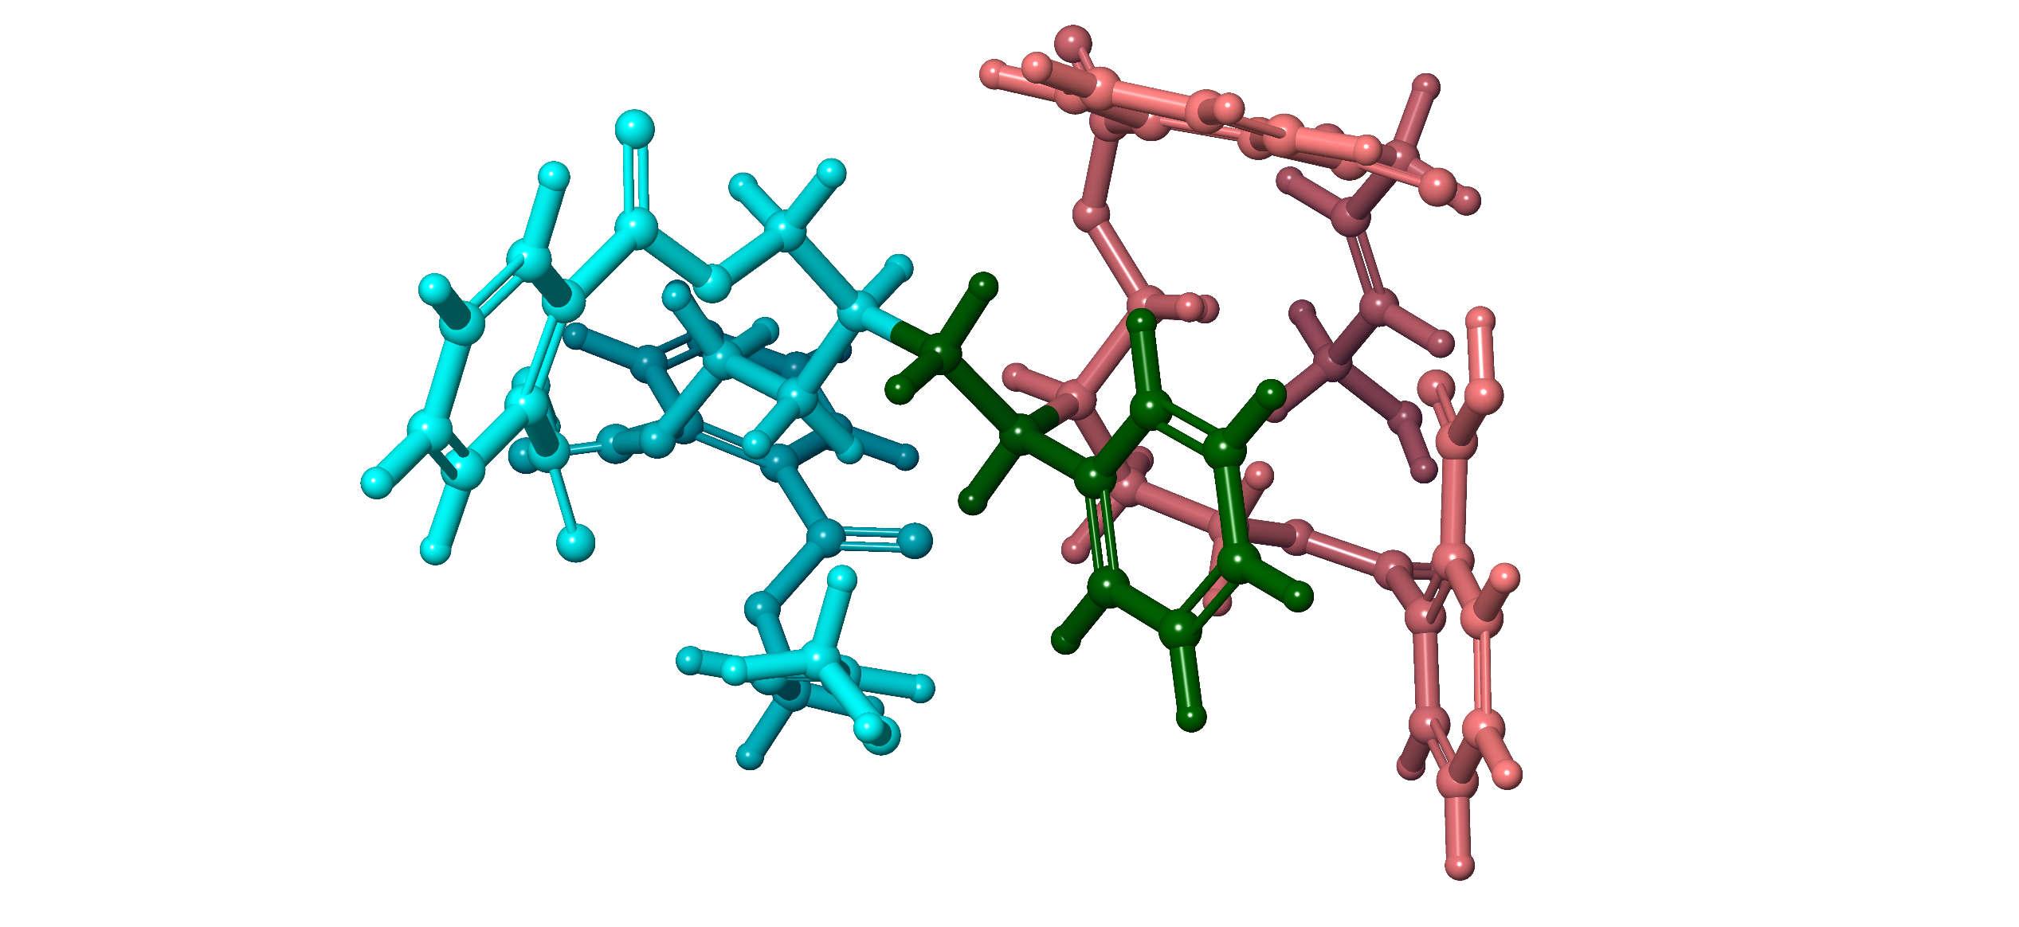
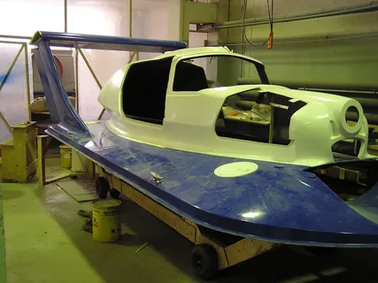
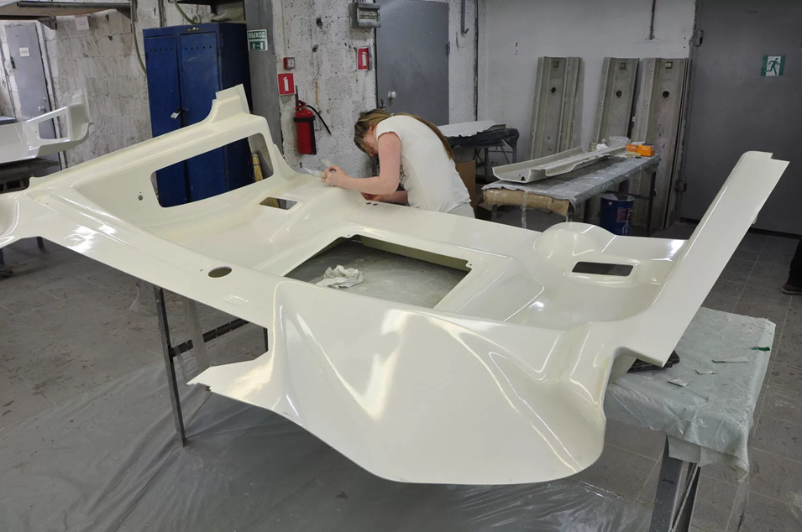
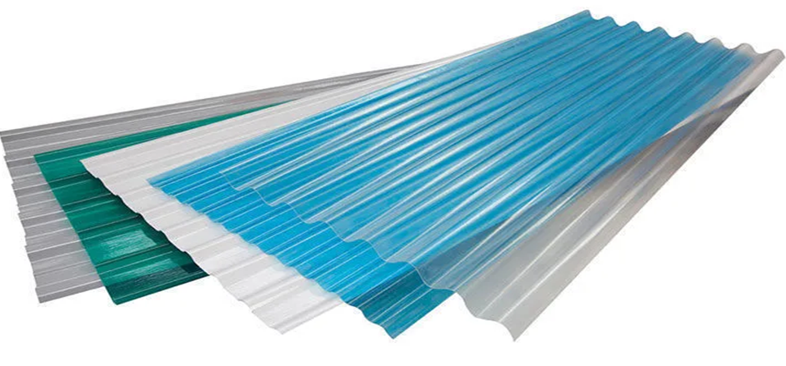
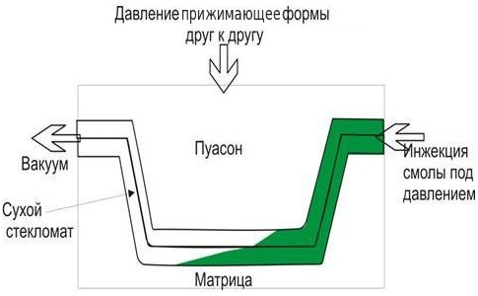
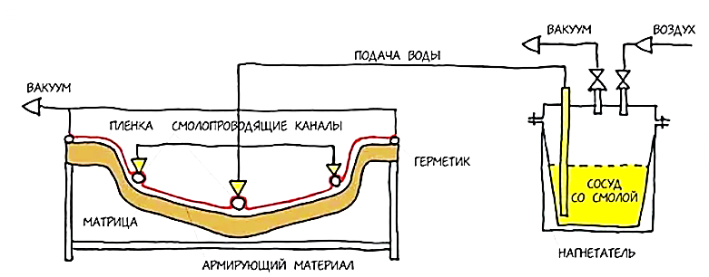
Гусева Д.Д.
ПРОИЗВОДСТВО ИЗДЕЛИЙ ИЗ ПОЛИЭФИРНЫХ СТЕКЛОПЛАСТИКОВ МЕТОДОМ RTM
Руководитель: М.В.Минина
Тверской государственный университет, кафедра неорганической и аналитической химии
E-mail: dascha.darinadolche@yandex.ru
Цель работы:
Изучение производства изделий из полиэфирных стеклопластиков методом технология пропитки под давлением.
Стеклопластик представляет собой композиционный материал, состоящий из синтетического связующего и стеклянного наполнителя.
В производстве стеклопластика методом РТМ из этих видов смол наиболее часто используется ортофталевая полиэфирная смола. Проведен синтез ортофталевого олигомера. В реакцию поликонденсации вступает ортофталевая кислота с двухатомным спиртом бутен -2 – диол - 1,4. Стирол участвует как растворитель. Мономер имеет две функциональные группы образуется линейный полимер.
Производство стеклопластика не требует крупных вложений, а получаемые изделия отличаются высокой прочностью, гибкостью, теплоизоляционными и диэлектрическими свойствами.
В процессе метода RTM можно сделать вывод, что является экологичной, поскольку весь процесс происходит внутри формы и выделение в атмосферу летучих веществ не происходит.

